Slide 1
MUSTAFA ZENGİNLER – HASAN BİLAL

Slide 2
BTYO FOTOCELL İLE AYDINLTAMA PROJESİ SUNUMU
KULLANILAN MALZEMELER:
fotocell ve rölesi
kontaktör
6A mcb
İnverter(800W)
şarj kontrol
Akü
Pw modül

Slide 3
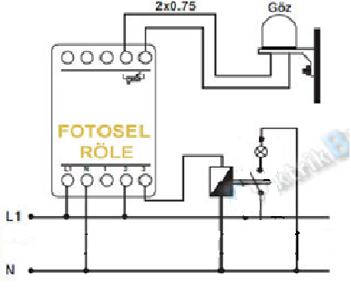
DEVREMİZİN ŞEMASI

Slide 4
DEVREMİZİN ÇALIŞMA PRENSİBİ
Devremizin elektirigi pw modülden üretilip daha sonra sarj kontroldan gecerek aküye gidip aküdenda invertere ve daha sonra sistemimizin elektirik enerjisi saglanır.

Slide 5
DEVREMİZİN ÇALIŞMA PRENSİBİ
İnverterden cıkan AC 240v voltumuzu 6A lik mcb ye girerek cıkısındanda fotocellin rolesine gider fotocellimizda rölesindeki yerine baglanmaktadır onun cıkısındanda kontaktörümüzün A1 ucuna girer A2 ucumada nötür baglanır
Kontaktörümüzün l1 ucunada elektirigmizi vererek l1 cıkısından lambalarmız baglanmaktadır ve böylece sistemimiz calısmaktadır.

